Slide 1
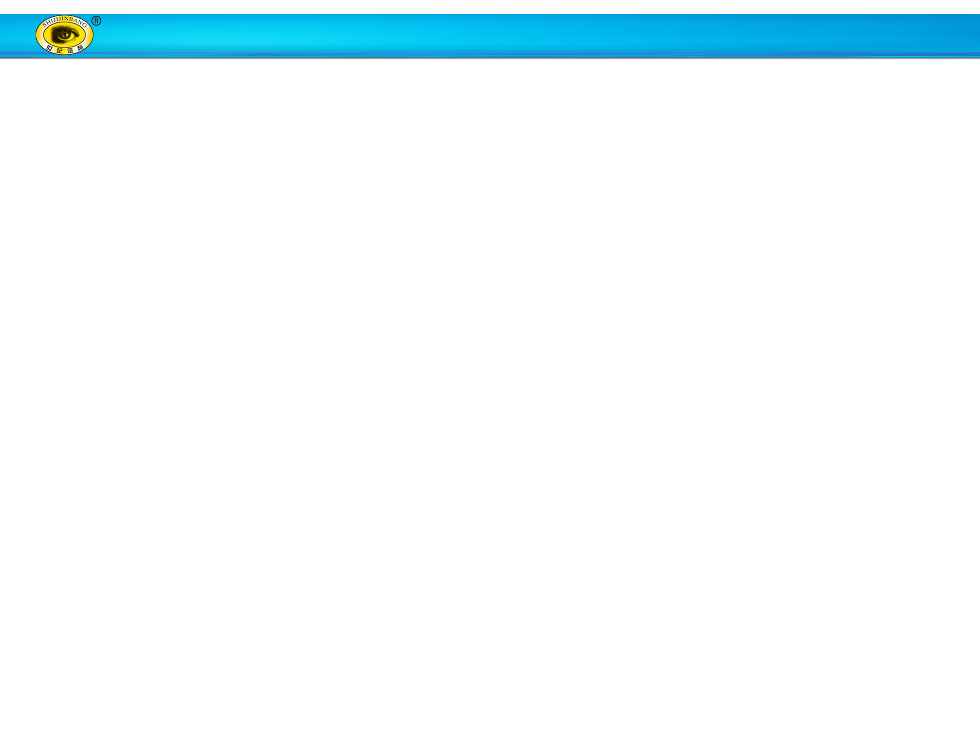
解答化学计算的一般步骤
认真审题
根据题意正确书写所用的化学方程式
找出已知条件和问题之间的关系，
设计解题思路
分析题意
依据解题思路，结合必要的分析和
讨论，准确计算结果
规范解题

